Slide 1
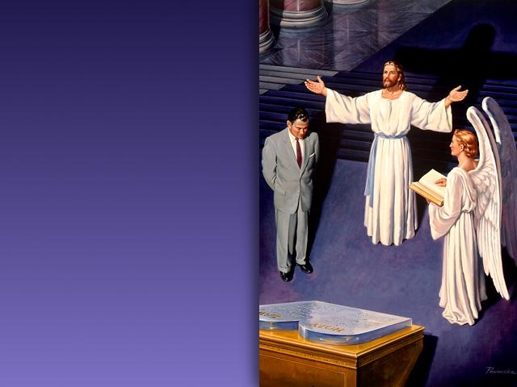
EL SENTIR
de CRISTO

Slide 2

HUMILDAD Y EXALTACIÓN DE CRISTO
Filipenses 2:5-11 dice: “Haya en vosotros el mismo sentir que hubo en Cristo Jesús.
“Quien, aunque era de condición divina, no quiso aferrarse a su igualdad con Dios,

Slide 3
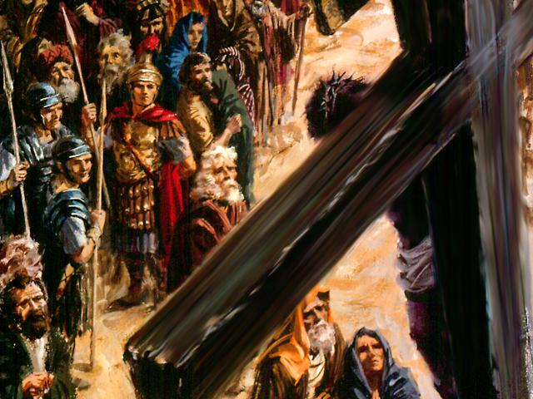
“Y al tomar la condición de hombre, se humilló a sí mismo, y se hizo obediente hasta la muerte, y muerte de cruz.
“Por eso Dios también lo exaltó hasta lo sumo, y le dio un Nombre que es sobre todo nombre:

Slide 4
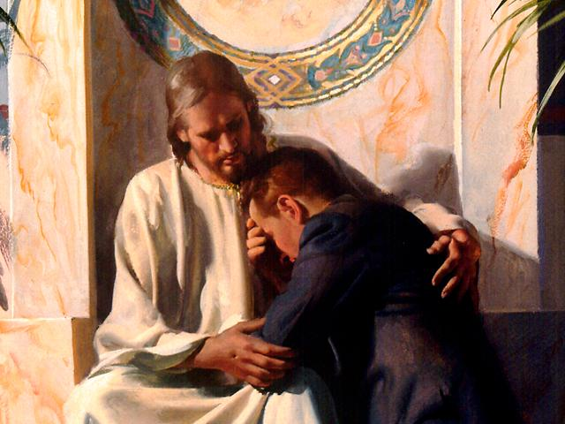
“para que, en el Nombre de Jesús se doble toda rodilla de los que están en el cielo, en la tierra, y debajo de la tierra,
“y toda lengua confiese que Jesucristo es el Señor, para la gloria de Dios el Padre”.

Slide 5
Lo que Pablo quiere decir con las palabras “HAYA EN VOSOTROS ESTE SENTIR”, es en “ESTO PENSAD”, o “ASÍ PENSAD”.
En los versículos anteriores, presenta la necesidad de la UNIDAD y de la HUMILDAD ABENEGADA EN LA IGLESIA, ahora en los versiculos que vamos a considerar indica la UNICA MANERA cómo se puede cubrir esa necesidad.

Slide 6
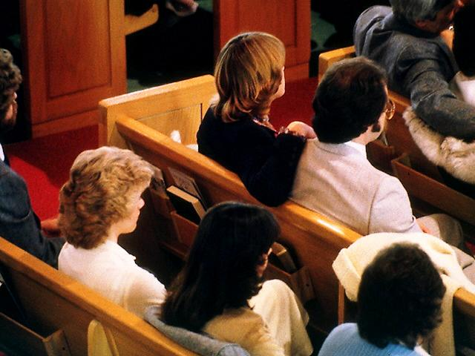
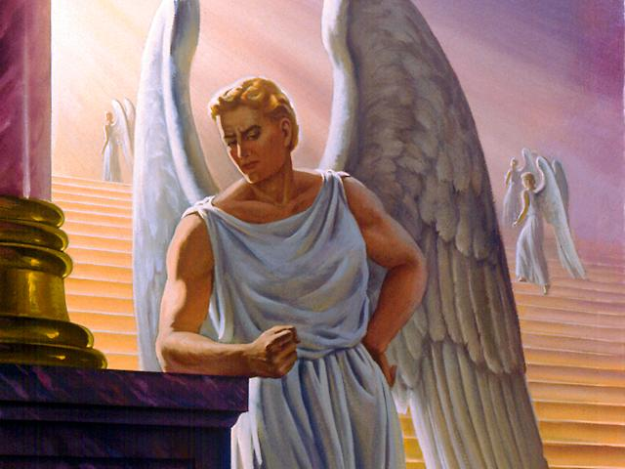
Nótese la palabra “EN VOSOTROS”, o sea el ESPÍRITU DE UNIDAD y de HUMILDAD QUE DEBE REINAR DENTRO DE LA IGLESIA, que debe ser completamente opuesto al espíritu que desea introducir LUCIFER.
Unidad y humildad Desunión y exaltación
Cuando no hay humildad y unidad en la iglesia, se presenta lo contrario, exaltación, que es el espíritu de Satanás.

Slide 7
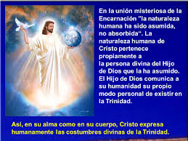
Pablo destaca como ejemplo supremo de unidad, humildad y amor abnegado el elemento divino CRISTO, y luego el elemento humano JESÚS, JESU-CRISTO, o sea la naturaleza DIVINO-HUMANA del SALVADOR.

Slide 8
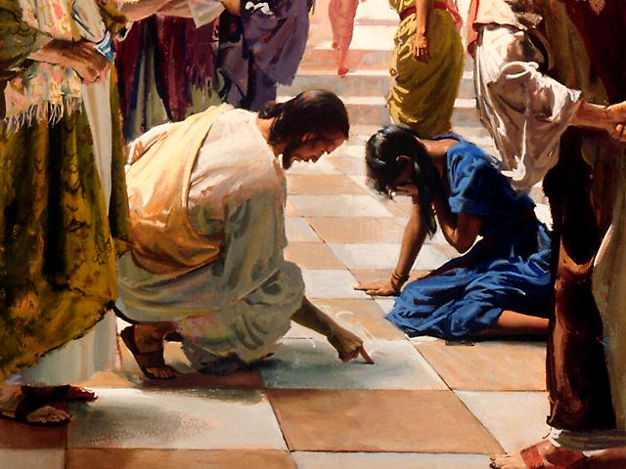
El apóstol desea ardientemente que sus conversos IMITEN A SU MAESTRO, como ejemplo de UMILDAD y de UNIDAD.
Dios con nosotros, se coloco del lado de la pecadora, para salvarla

Slide 9
Para Pablo toda la vida espiritual se centra en Cristo, y cuando desea inculcar lecciones de humildad y unidad no puede encontrar un mejor método que presentar en forma resumida el relato de la ACTUACIÓN DE CRISTO, como el ejemplo supremo de las virtudes que desea que posean los SEGUIDORES DE JESÚS.
Cristo nos dio este ejemplo, miremos la secuencia.

Slide 10
Primero. Abandonó su GLORIA INEFABLE.
Segundo. Se cubrió con la forma humana MÁS HUMILDE.
Tercero. Se ocupó de las cosas MÁS MODESTAS para que los hombres pudieran SER SALVOS. (trabajo de carpintero)
Cuarto. Se hizo OBEDIENTE HASTA LA MUERTE.
Los cristianos deben moldear sus vidas en armonía con este GRAN EJEMPLO.

Slide 11
Fil.2:6. “Quien, aunque era de condición DIVINA, no quiso aferrarse a su IGUALDAD CON DIOS,
7. “sino que se despojó de SI MISMO, tomó la condición de SIERVO, y se hizo SEMEJANTE A LOS HOMBBRES”.
SIENDO. Gr. (hupárjo), que significa “ser”, “existir”.
FORMA. Gr. (morfe), que denota todas la características esenciales y los atributos de DIOS.

Slide 12

MORFE, representa en este sentido la manera en que las cualidades ETERNAS DE DIOS SA HAN MANIFESTADO, EN JESÚS.
Cualquier forma que esa manifestación hubiera podido tomar FUE POSEIDA POR CRISTO, quien de esa manera existió como UNO CON DIOS.
Esto coloca a Cristo en IGUALDAD CON EL PADRE, y muy por encima de TODO OTRO PODER.

Slide 13
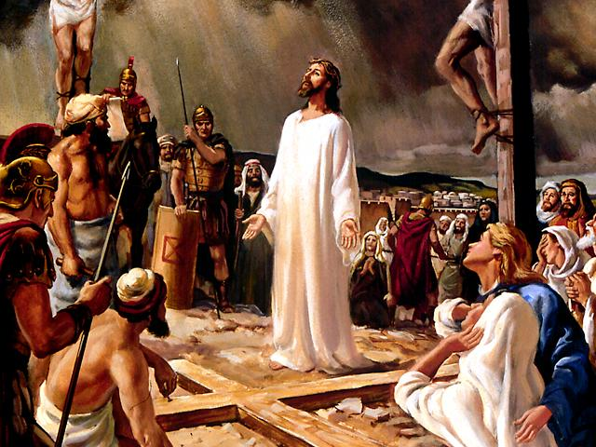
Pablo lo destaca para describir más vívidamente las profundidades de la HUMILLACIÓN VOLUNTARIA DE CRISTO.

Slide 14
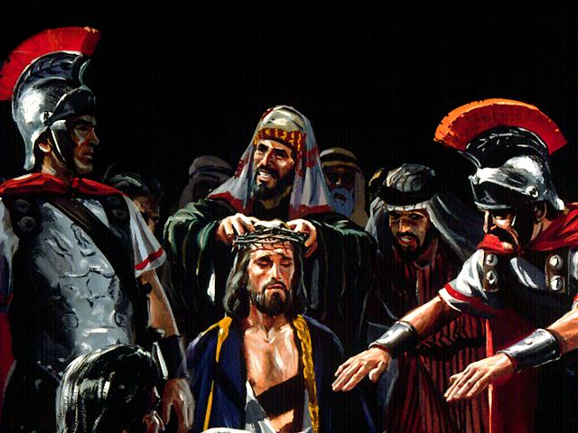
ESTIMÓ. O sea que no tuvo “egoísmo”, “ambición egoísta”, “rivalidad”, “engreimiento” o “partidarismo”.
Más bien tuvo, “humildad” y “modestia” , o sea que tuvo una opinión HUMILDE DE SI MISMO, no tuvo una humildad SIMULADA, sino que se demostró por los HECHOS
(Ver Juan 3:16).

Slide 15
SER IGUAL. Es decir, continuar existiendo en IGUALDAD CON DIOS, sino que estuvo dispuesto a renunciar a ella en bien de la SALVACIÓN DEL HOMBRE.
La Biblia dice que “SE DESPOJÓ A SÍ MISMO”. Literalmente “se vació a sí mismo”.
Ese vaciamiento o ANONADAMIENTO fue VOLUNTARIO.

Slide 16
Juan 10:17-18 dice: “Por eso ME AMA EL PADRE, porque yo DOY MI VIDA”. “Nadie me la quita, sino que la DOY DE MI MISMO”.
No era posible que Cristo retuviera todos los rasgos característicos de la DIVINIDAD y al mismo tiempo ocurriera la ENCARNACIÓN.

Slide 17
La frase siguiente “TOMÓ LA CONDICIÓN DE SIERVO”, es la explicación de la frase “SE VACIÓ A SÍ MISMO”.
Pablo contrasta la “CONDICIÓN DE DIOS” con la “CONDICIÓN DE SIERVO”, y destaca la enorme diferencia que hay entre estas dos CONDICIONES.
Lo que Pablo está diciendo es que Cristo se vació a sí mismo y tomó los atributos esenciales de un ESCLAVO.

Slide 18
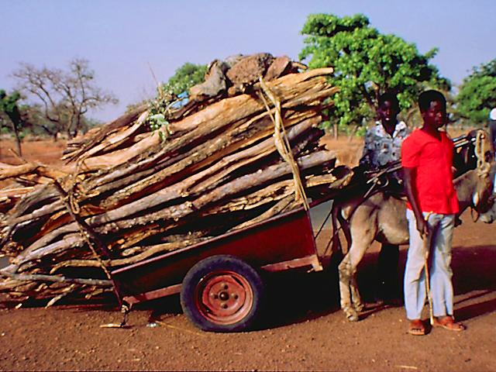
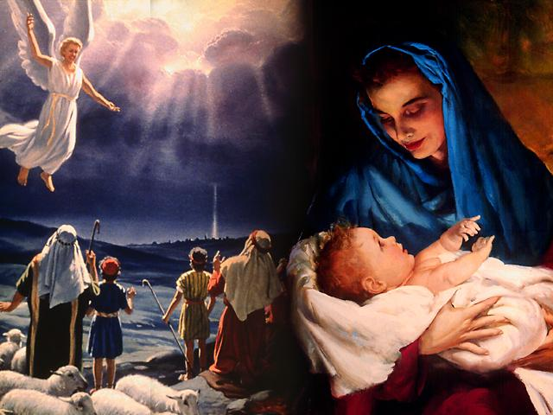
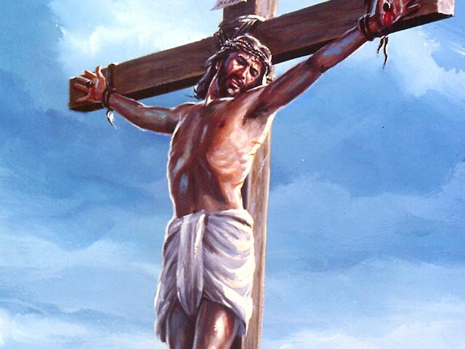
Así como la característica principal de un esclavo era la OBEDIENCIA TOYAL, que obedecía DÓCILMENTE, así también el Hijo, como hombre, se comprometió a OBEDECER AL PADRE.
trabajador
Lucas 2:49.
Juan 15:12

Slide 19
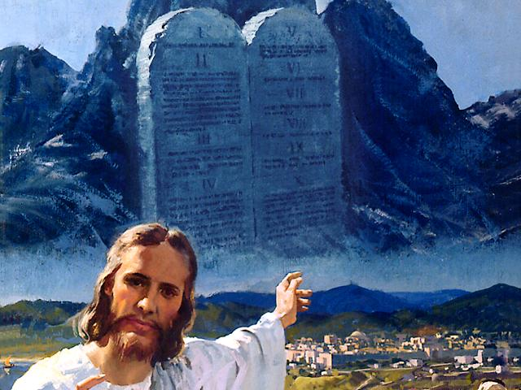
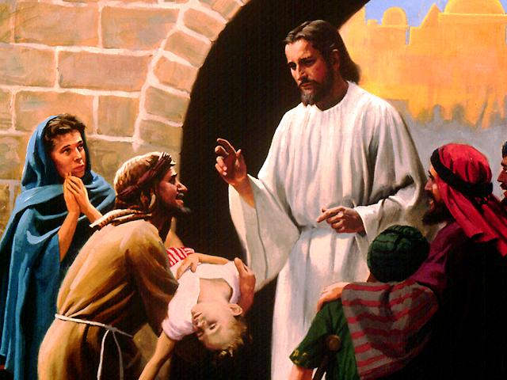
Hebreos 5:8 dice: “Aunque era Hijo, por lo que PADECIÓ, APRENDIÓ LA OBEDIENCIA”., Esto indica que obedeció la Ley de Dios.
Además al tomar la forma humana se dedico a servir, lo que llegó a ser la pasión DOMINANTE DE SU VIDA.
La gran pregunta es; ¿Estamos nosotros como seguidores de Cristo, imitando a Cristo, en estos dos aspectos, Obediencia y servicio? ¿O somos seguidores de labios?

Slide 20
“Así como el Hijo del Hombre no vino para ser servido, sino para SERVIR, y para DAR SU VIDA EN RECATE POR MUCHOS” (Mat.20:28).
Toda su vida estuvo subordinada (sometida) a la voluntad de su Padre, y así deben estarlo nosotros.
La vida de Cristo llegó a ser en esa forma el SENCILLO CUMPLIMIENTO DE LA VOLUNTAD DE DIOS (DTG 187).

Slide 21
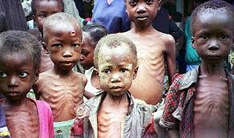
Podemos ver claramente cuán pequeño es CUALQUIER SACRIFICIO NUESTRO en comparación con el SACRIFICIO DE AQUEL A QUIEN PROFESAMOS SEGUIR.
Compartir nuestro alimento Jesús lo dio todo
En Venezuela, las personas buscan comida en la basura, y muchos están en Colombia pidiendo limosna.

Slide 22
Nosotros, que somos tan inferiores a Cristo, ¿nos preocuparemos TANTO POR NUESTRA FRÁGIL REPUTACIÓN que nos resulta DIFÍCIL o IMPOSIBLE RENDIR NUESTRA VOLUNTAD A LA VOLUNTAD DE DIOS?
Cuando Cristo nos dice: “Buscad primeramente el REINO DE DIOS y su JUSTICIA, y todas estas cosas os SERÀN AÑADIDAS” (Mat.6:33)

Slide 23
Primero. Cuando COMPARTAMOS el verdadero ESPÍRITU DE CRISTO.
Segundo. Cuando ÉL MORE EN NOSOTROS y VIVAMOS LA VIDA DEL HIJO DE DIOS.
Se habrá cumplido en nosotros el propósito de la admonición de Pablo “HAYA EN VOSOTROS EL MISMO SENTIR QUE HUBO EN CRISTO JESÚS”. Sólo Entonces SERÉMOS SEMEJANTES A CRISTO.

Slide 24
Cristo era Dios, pero por AMOR A NOSOTROS se convirtió en HOMBRE.
Hebreos 2:17 dice: “Por eso, debía SER en todo SEMEJANTE A SUS HERMANOS, para venir a ser COMPASIVO y fiel Sumo SACERDOTE ANTE DIOS, para EXPIAR LOS PECADOS DEL PUEBLO”.
Era un hombre COMPLETO y, sin embargo, era también DIVINO.
Si Cristo no fue absolutamente hombre, dejara de ser el MODELO DE LO QUE LOS SERES HUMANOS PUEDEN ALCANZAR; si su divinidad modificó en lo más mínimo SU HUMANIDAD, entonces deja de ser NUESTRO EJEMPLO.

Slide 25
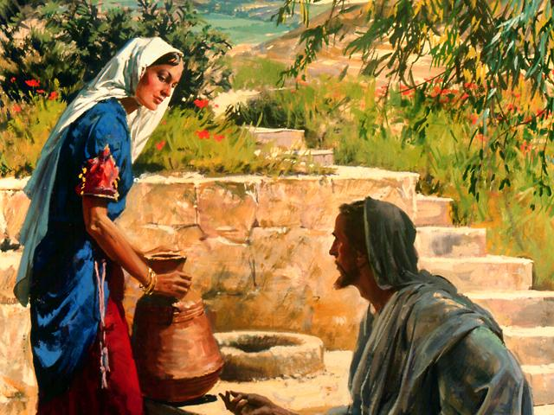
Según todas las apariencias externas, Cristo era UN HOMBRE, así lo dice Isaías 53:2-3)
Sentía sed, hambre, cansancio, tristeza, lloraba, trabajaba, sintió dolor, experimento la pobreza y finalmente la muerte.
Aquí lo vemos cansado, en el poso de Jacob, pidiéndole agua a la mujer samaritana.

Slide 26
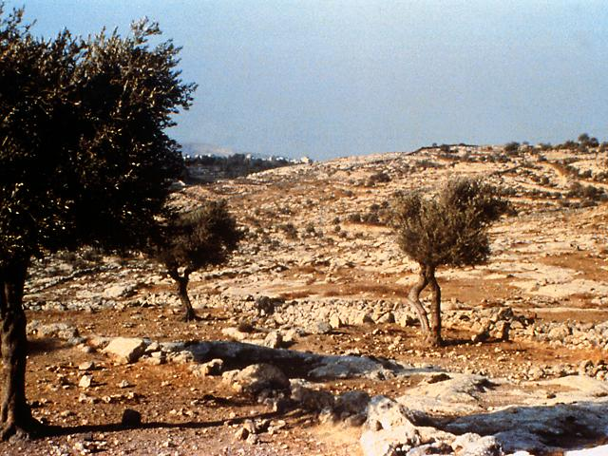
“mi siervo creció como un retoño, como raíz en tierra seca. no tenia belleza ni majestad para atraernos, nada en su apariencia para que lo deseáramos.
Cuando nos entregamos a Cristo, formamos parte de esa raíz y también somos desechados, pero cuando permanecemos quejándonos agravamos la situación (Sant. 5:13-14).

Slide 27
“Despreciado y desechado entre los hombres, varón de dolores, experimentado en quebranto. y como escondimos de él el rostro, fue menospreciado, y no lo estimamos”.
Mateo 13:55 decían: “¿No es este el hijo del carpintero? ¿No se llama su madre María, y sus hermanos Santiago, José, Simón y Judas?
Como su apariencia exterior lo denotaba, era un ser humano, y lo era en el más completo sentido de expresión.

Slide 28
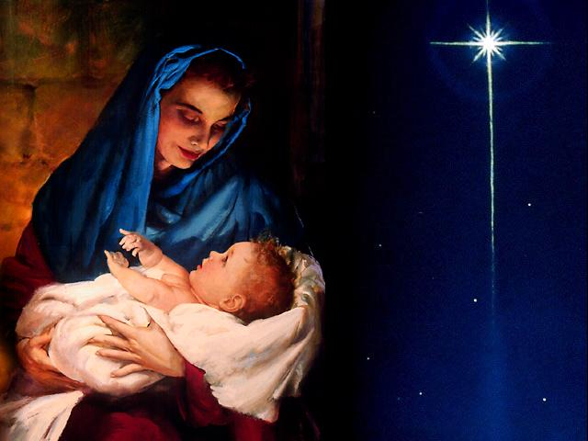
Pero, al mismo tiempo, era más que eso, era Dios tanto como hombre: misteriosa combinación de las dos naturalezas, la Humana y la Divina, hecha posible por la encarnación.

Slide 29

Cristo ya se había “VACIADO A SÍ MISMO”, de lo DIVINO a lo HUMANO.
Ahora estando en la condición humana hizo más todavía, “SE HUMILLÓ A SÍ MISMO”, como parte de ese VACIAMIENTO, y muestra una de las formas en que se manifestó ese AUTOVACIARSE o ANONADAMIENTO.
“Se hizo OBEDIENTE HASTA LA MUERTE”.

Slide 30
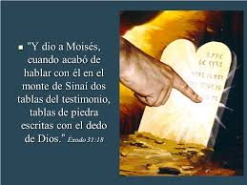
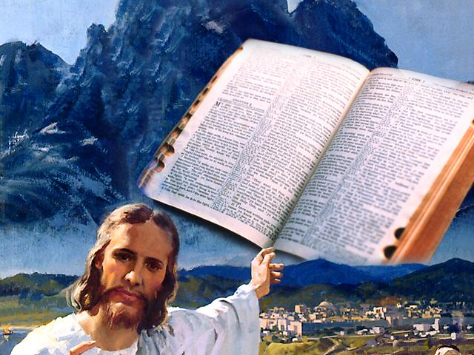
Desde niño se sometió a las leyes que él mismo había dado a su pueblo en el A. T. antes de encarnarse.

Slide 31
Lucas 2:21. “A los ocho días (de nacido), cuando era tiempo de CIRCUNCIDAR AL NIÑO lo llamaron JESÚS (SALVADOR). Y también fue PRESENTADO AL SEÑOR. Conforme lo había ordenado en (Ver Génesis 17:10-12 y Lev.12:2-6).
Lucas 2:42,51. “Cuando el niño tuvo DOCE AÑOS …. , descendió con ELLOS A NAZARET, y estaba SUJETO A ELLOS, (obedeció el quinto mandamiento, Honra a tu padre y a tu madre, (Ver Exo. 20: 12).

Slide 32
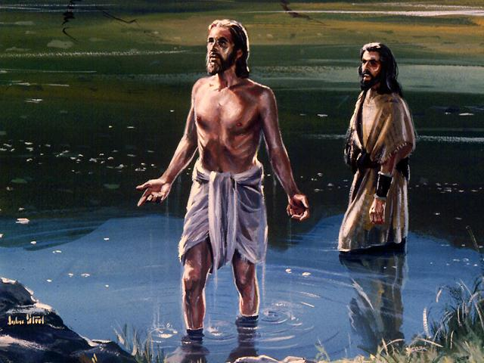
Mateo 3: 13-17 dice que Jesús se hizo bautizar. Este rito del NT, reemplazo la circuncisión del AT. Lógicamente que él no lo necesitaba, lo hizo para darnos ejemplo.
Era tanto su deseo por comenzar su obra terrenal que caminó 110 km para hacerse bautizar.

Slide 33
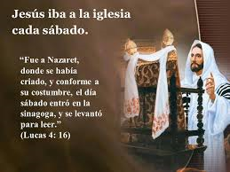
Lucas 4:16. “conforme a su costumbre, el día sabado fue a la sinagoga.(Ver En Éxodo 20:8-11), él había ordenado a su pueblo guardarlo celosamente).
Jesús guardó 1742 sábados, durante toda su vida terrenal.

Slide 34
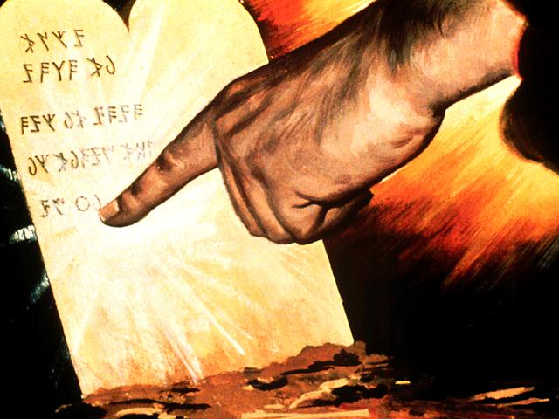
Juan 15:10. “He GUARDADO LOS MANDAMIENTOS DE MI PADRE, (escritos con él dedo de Dios, o sea el Espíritu Santo en dos tablas de piedra Éxodo 31:18, y proclamados por Él desde el Monte Sinaí (Ex.20:3-17).

Slide 36
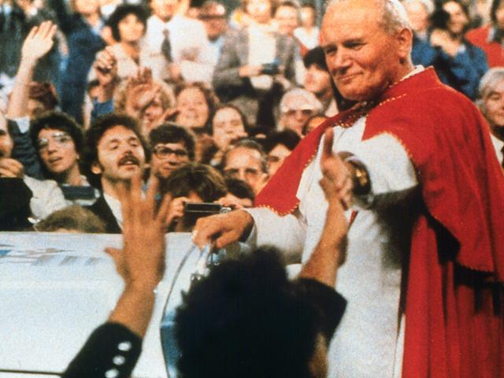
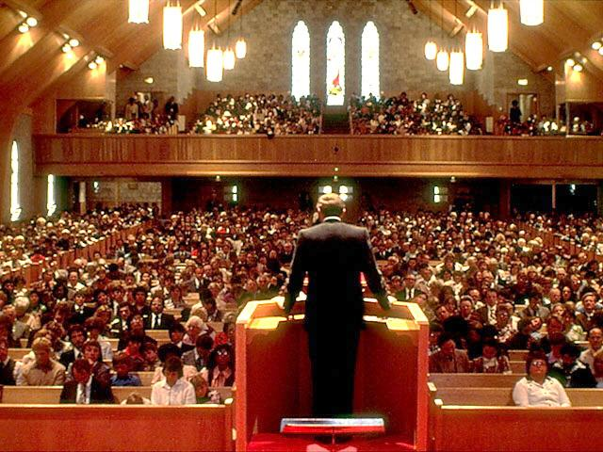
19. “por lo tanto, el que viole uno de esos mandamientos muy pequeños, y así enseñe a los hombres, muy pequeño será en el reino de los cielos. pero el que los cumpla y los enseñe, ése será grande en el reino de los cielos.
Madre, Apoc.17.5. hijas

Slide 37
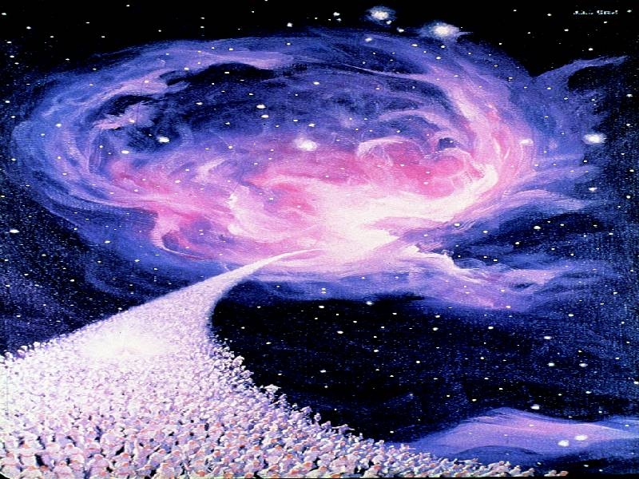
20, “Porque os digo, que si vuestra justicia NO ES MAYOR QUE LA DE LOS ESCRIBAS Y LOS FARISEOS, no entraréis en el REINO DE LOS CIELOS”.
Jesús nos dice: “¡Bienaventurados los que guardan sus Mandamientos, para que tengan derecho al árbol de la vida, y entren por las puertas en la ciudad!” (Apoc. 22:14).

Slide 38
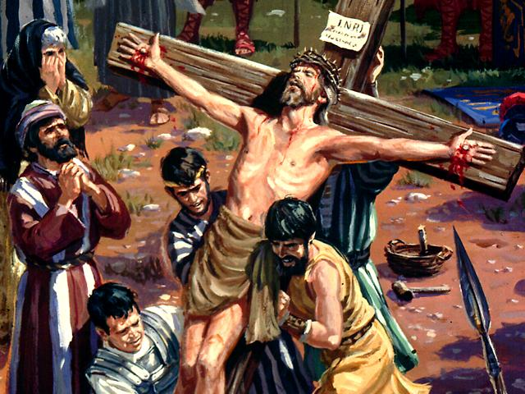
El vers.8 de Filipenses 2, concluye diciendo que fue “obediente HASTA LA MUERTE y MUERTE DE CRUZ”.
La obediencia de Jesús lo llevo a ofrendar su vida

Slide 39
Así como Isaac se había sometido VOLUNTARIAMENTE A SU PADRE cuando se le dijo que él era la víctima que sería colocada sobre el altar, así también Cristo – quien podría haber rehuido la cruz – se sometió VOLUNTARIAMENTE A MORIR POR LOS SERES HUMANOS PECADORES.

Slide 40
La obediencia de Cristo fue de la misma naturaleza como debe ser LA NUESTRA, voluntariamente.
“EN LA CARNE” fue donde Cristo CONSINTIÓ EN OBEDECER (Rom.8:3).
Era hombre, sometido a los mismos deseos de conservar la VIDA como lo somos nosotros.

Slide 41
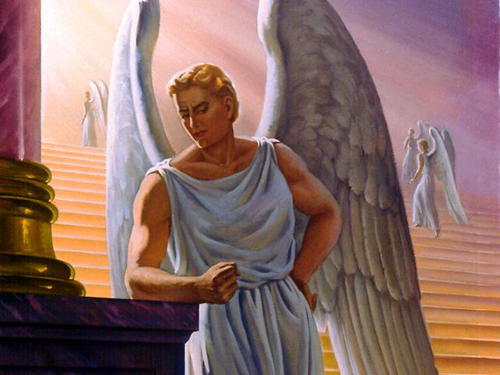
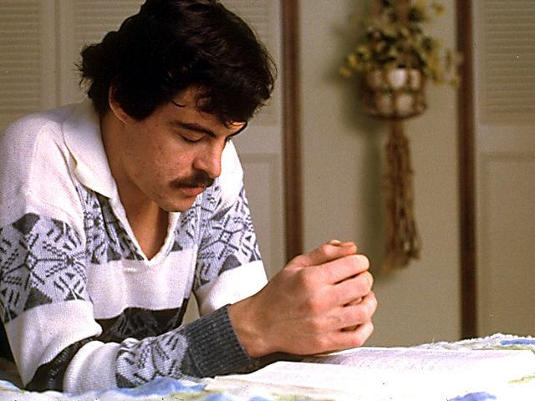
Fue tentado por Satanás, pero Cristo lo venció por el poder del ESPÍRITU SANTO, y así también podemos vencerlo nosotros
Con el poder del E. Santo, oración y estudio de su Palabra
Cristo no ejerció a favor de él ningún poder que nosotros NO PODAMOS EMPLEAR (DTG 94, 677,683).

Slide 42
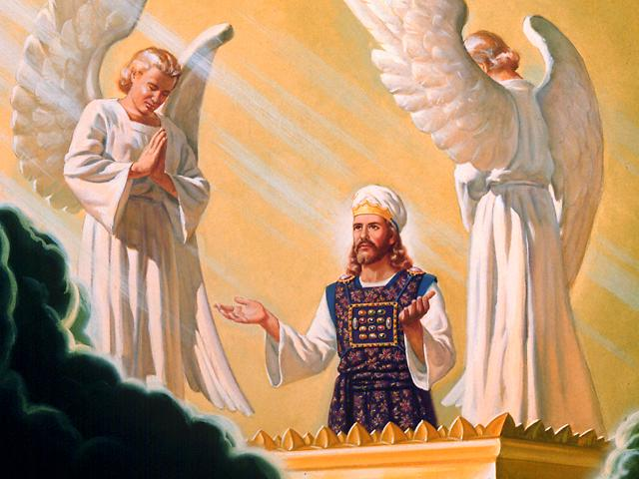
Hebreos 4:15 dice: “Porque no tenemos un Sumo Sacerdote INCAPAZ de simpatizar con NUESTRAS DEBILIDADES; sino al contrario, fue TENTADO EN TODO según NUESTRA SEMEJANZA, pero SIN PECADO”.

Slide 43
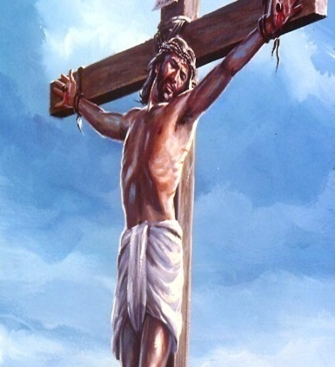
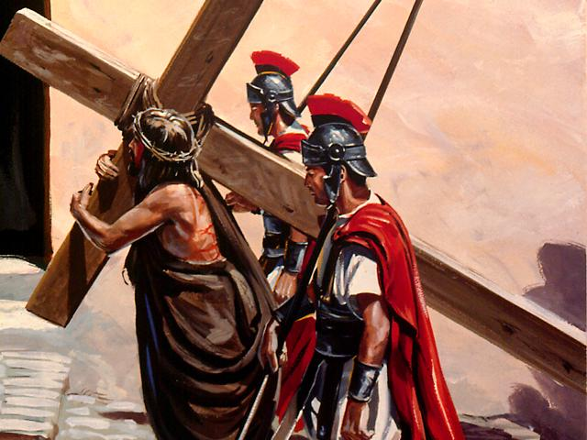
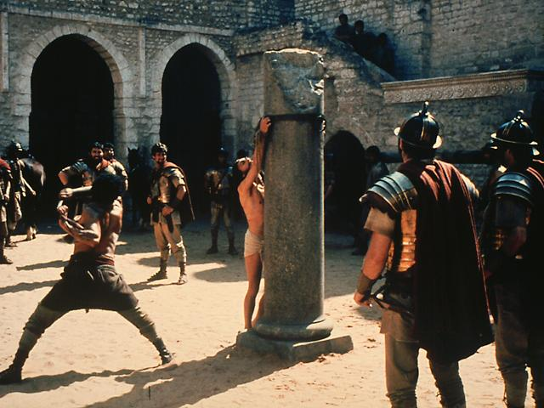
El énfasis se halla no sólo en el hecho de que Cristo murió sino en la clase de muerte que SUFRIÓ.
Era una muerte que implicaba, dos cosas:
Primero. Una GRAN VERGÜENZA.
Segundo. Un intenso SUFRIMIENTO.

Slide 44
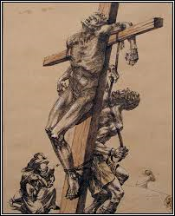
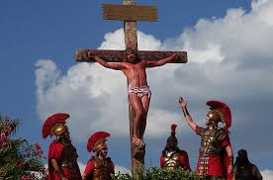
La crucifixión la aplicaban los romanos a los EXLAVOS y a los más VILES CRIMINALES, que no fueran romanos.
A tal extremo se rebajo Cristo para salvarnos

Slide 45
Era una muerte sobre la cual Moisés había dicho que “un hombre colgado era una MALDICIÓN DE DIOS” (Deut.21:23).
Pablo dice que: “Cristo nos REDIMIÓ DE LA MALDICIÓN DE LA LEY, al hacerse MALDICIÓN POR NOSOTROS, porque escrito está: “MALDITO TODO EL QUE ES COGALGADO EN UN MADERO” (Gálatas 3:13).
Y hasta los gentiles la consideraban como el más VIL Y CRUEL DE TODOS LOS CASTIGOS.

Slide 46
El mensaje de Cristo crucificado era un “TROPIESO PARA LOS JUDÍOS, y para los gentiles NECEDAD” (1 Corintios 1:23).
Es decir, para las dos culturas, esto era un IMPOSIBLE, pero precisamente, esto fue lo que Dios realizó para SALVAR AL HOMBRE, MORIR EN UNA CRUZ.

Slide 47
A Pablo puede haberle llamado la atención el contraste entre su propio caso y el de Jesús.
El apóstol estaba encarcelado, pero legalmente no podía ser sometido a la humillación de morir en una cruz porque un ciudadano romano no debía ser torturado.
Tampoco podían serlo los filipenses, pues eran ciudadanos de una colonia romana.
De manera que la cruz – la MÁXIMA PROFUNDIDAD DE LA HUMILLACIÓN VOLUNTARIA DE CRISTO – produciría lo siguiente.

Slide 48
Primero. Un profundo EFECTO EN LOS LECTORES DE POBLO. y
Segundo. Destacaría en forma indeleble la MAGNITUD DEL EJEMPLO QUE LES HABÍA DEJADO SU SALVADOR.
Bien sabía Pablo que si aquellos a quienes escribía podían captar el ASOMBROSO SACRIFICIO QUE JEÚS HABÍA HECHO POR ELLOS, no habría lugar para el EGOÍSMO EN SUS VIDAS (Ver Hap. 267-268).

Slide 49
Filipenses 2:9-11 dice: “Por eso Dios también lo EXALTÓ HASTA LO SUMO, y le dio un NOMBRE QUE ES sobre TODO NOMBRE.
10. “para que el NOMBRE DE JESÚS se doble TODA RODILLA de los que están en el CIELO, en la TIERRA, y DEBAJO DE LA TIERRA.
11. “y toda lengua confiese que JESUCRISTO ES EL SEÑOR, para la GLORIA DE DIOS EL PADRE”.

Slide 50
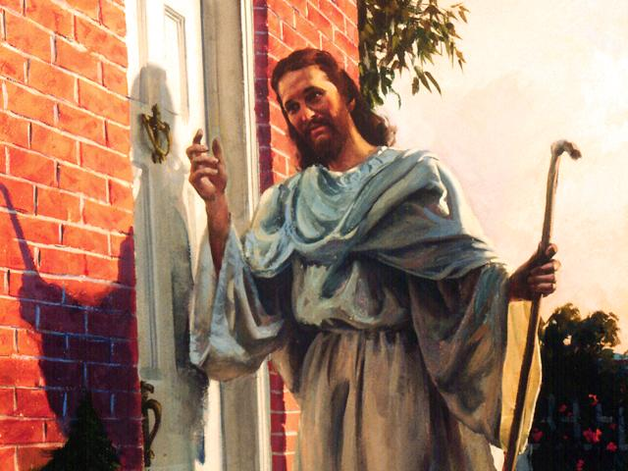
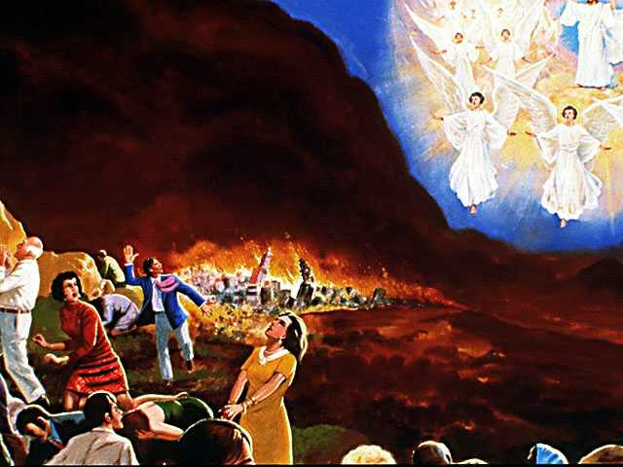
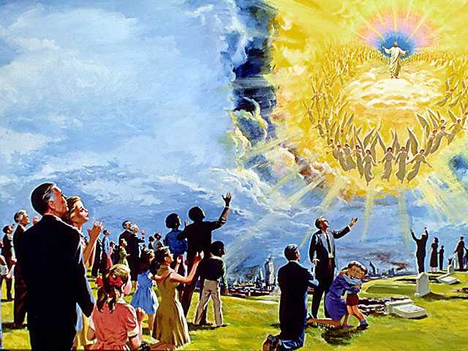
No es que Cristo hubiera recibido una RECOMPENSA debido a su humillación, sino que en la disposición divina el ENSALZAMIENTO sigue naturalmente a la HUMILLACIÓN.
Mat.23:12 dice: “Porque el que se ENSALZA será HUMILLADO, y el que se HUMILLA SERÁ ENSALZADO”.

Slide 51
Para estimular a sus lectores a la HUMILDAD, Pablo se ha ocupado del papel de Cristo como el MAXIMO EJEMPLO en la REDENCIÓN.
“DIOS LO EXALTÓ HASTA LO SUMO”. Quiere decir: “exaltar o ensalzar a lo máximo”, “elevar a la majestad suprema”, “encima”, “arriba” o “más allá de”.
Como Cristo se despojó de sí mismo (vers. 7), Dios pudo ensalzarlo hasta un nivel aún MÁS GLORIOSO QUE EL QUE DISFRUTABA PREVIAMENTE A SU ENCARNACIÓN.

Slide 52
El Hijo tenía antes una gloria plena, pero su humillación voluntaria ACRECENTÓ LA GLORIA QUE TENÍA JUNTO AL PADRE ANTES QUE EXISTIERA EL MUNDO.
En su oración de Juan 17:5, Cristo le pide a su Padre: “Ahora Padre, GLORIFÍCAME A TU LADO con la gloria que tuve junto a ti ANTES QUE EL MUNDO FUERA CREADO”.

Slide 53
Como DIOS – HOMBRE.
Primero. Vivió una PERFECTA VIDA TERRENAL.
Segundo. Venció al ADVERSARIO. y
Tercero. Ganó la SALVACIÓN PARA LA HUMANIDAD.
Un triunfo tal ciertamente AÑADÍA UN INESTIMABLE PESO DE GLORIA ETERNA AL HIJO DE DIOS.

Slide 54
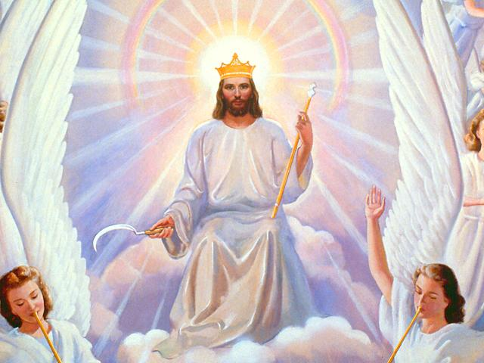
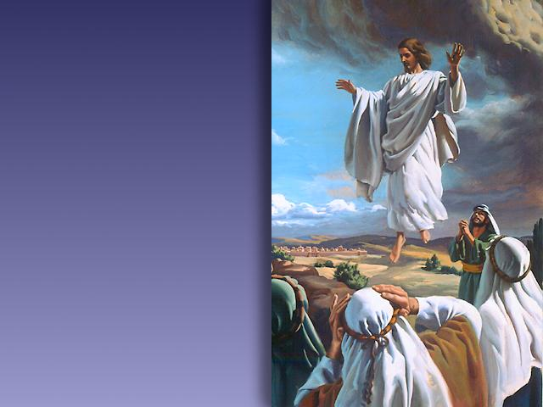
Ese ensalzamiento ocurrió en la ASCENCIÓN, cuando el Salvador volvió a los ATRIOS CELESTIALES y recibió la ADORACIÓN QUE LE CORRESPONDÍA
(DTG 774).
“Los brazos del Padre rodean a su Hijo, y se da la orden: “ADÓRENLO TODOS LOS ÁNGELES DE DIOS” (Heb.1:6).

Slide 55
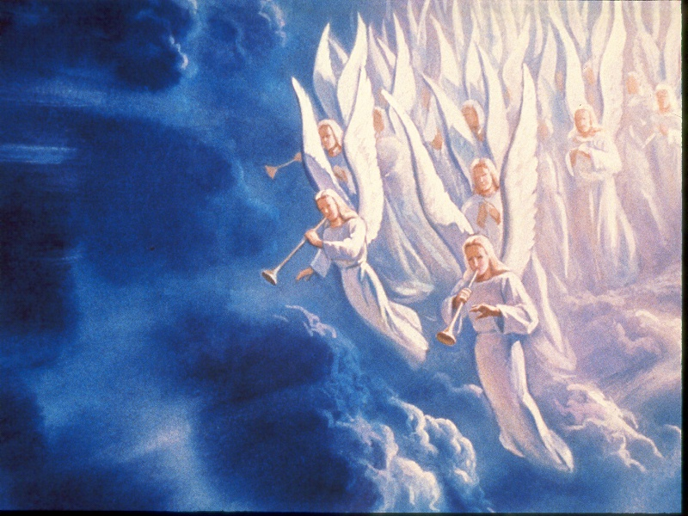
La hueste angélica se postra delante de él, mientras que el alegre clamor llena TODOS LOS ATRIOS DEL CIELO DICIENDO: “¡Digno es el Cordero que ha sido inmolado, de recibir el PODER, y la RIQUEZA, y la SABIDURÍA, y la FORTALEZA, y la HONRA, y la GLORIA, y la BENDICIÓN!” (Apoc.5:12).
Cristo le hace a su Padre una petición muy especial: “Padre, que aquellos que me has dado, ESTÉN CONMIGO DONDE YO ESTÉ, para que VEAN MI GLORIA, LA QUE ME HAS DADO” (Juan 17:24).

Slide 56
¿CONPLACERÍA EL AMANTE PADRE EL DESEO DE SU QUERIDO HIJO?
Juan nos da la respuesta en Apoc.7:9-10 diciendo:
“Después vi. una GRAN MULTITUD QUE NINGUNO PODÍA CONTAR, de TODA NACIÓN, TRIBU, PUEBLO Y LENGUA. ESTABAN ANTE EL TRONO Y EN PRESENCIA DEL CORDERO, VESTIDOS DE ROPA BLANCA Y CON PALMAS EN SUS MANOS.
Y clamaban a gran voz: “LA SALVACIÓN SE DEBE A NUESTRO DIOS QUE ESTÁ SENTADO SOBRE EL TRONO, Y AL CORDERO”.

Slide 57
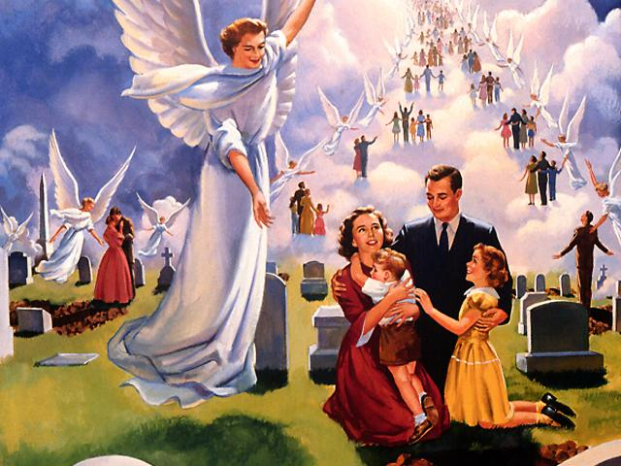
¡Que maravilloso será ese día para los creyentes en Cristo de todos los siglos, ver cumplidos sus anhelos de recibir la vida eterna, y ascender con su Salvador al reino de los cielos!

Slide 58
PARA LOGRAR NUESTRA SALVACIÓN CRISTO DIO LOS SIGUIENTES PASOS
Compartía la gloria de Dios.
Se despojo de sí mismo.
Tomó la condición de siervo.
Se hizo semejante a los hombres.
Se humillo a sí mismo.
Se Hizo obediente hasta la muerte

Slide 59

Todo, para que tu y yo fuésemos salvos, por tanto nadie puede decir que no tubo la oportunidad de salvarse.
Mi invitación es que aceptes a Cristo ya, mañana puede ser tarde, y disfrutarás del gozo de verle cara a cara por toda la eternidad.
Recuerda hermano y amigo que estas leyendo este mensaje.
CRISTO REGRESA PRONTO.
PREPÁRATE.

